Slide 1
Игра «PackMan»

Slide 2
Общая идея
Суть игры в том, чтобы packman съел все точки и набрал максимальное количество баллов
Герой не должен попасться призракам
Также игрок может испугать призраков, съев большую точку энерджайзер

Slide 3
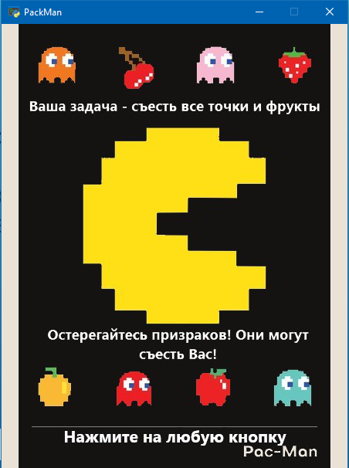
Игровой процесс
При запуске программы пользователя встречает стартовое окно, на котором расписаны основные правила игры
Tакже в игре присутствуют звуковые эффекты

Slide 4
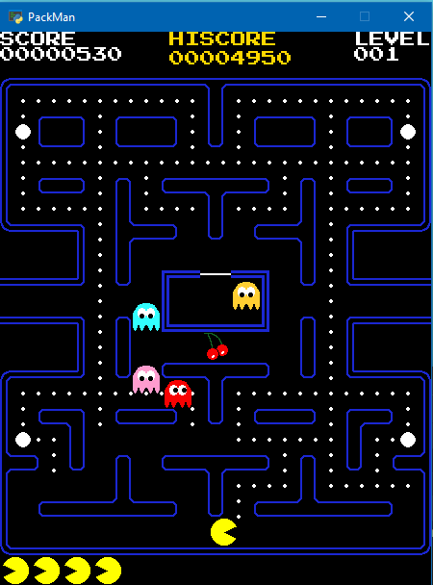
Игровой процесс
После начала игры игрок должен собрать все точки. В этом ему будут мешать призраки
Сверху экрана находится лучший результат игрока за все время
Всего у игрока 5 жизней
На карте иногда могут появляться фрукты, собрав которые можно получить дополнительные очки

Slide 5
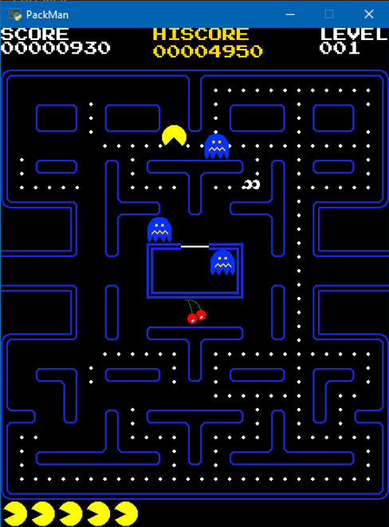
Игровой процесс
Также игрок может съесть большую точку, тем самым испугав призраков.
В этот момент packman может есть призраков
За съедение каждого привидения даётся 200, 400, 800 и 1600 соответственно

Slide 6
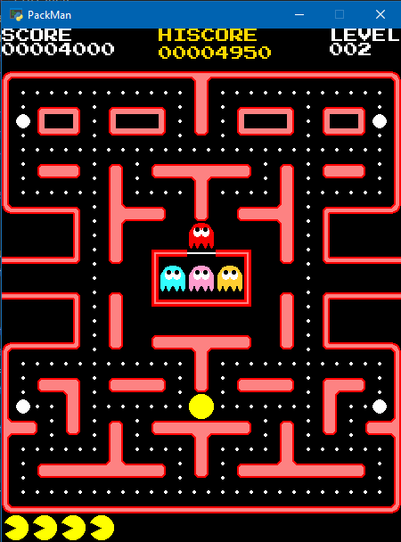
Игровой процесс
После того, как игрок съел все точки, он попадает на следующий уровень
Уровни находятся в текстовых файлах в папке levels. Можно создавать новые и редактировать старые

Slide 7
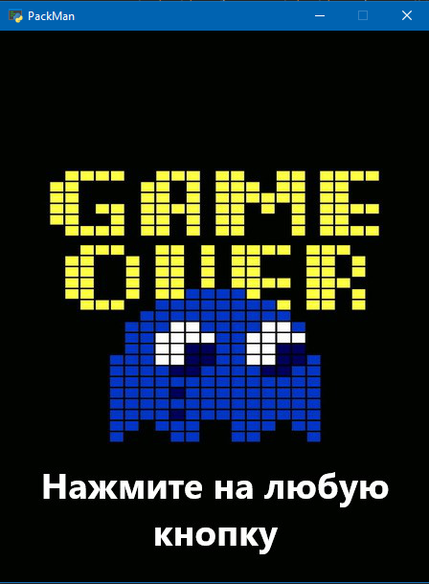
Также после потери всех 5 жизней игра завершается и слева наезжает картинка Game Over
После нажатия на любую клавишу, игра начинается снова
ИГРОВОЙ ПРОЦЕСС

